Slide 1
Module 4 - Trees

Slide 2
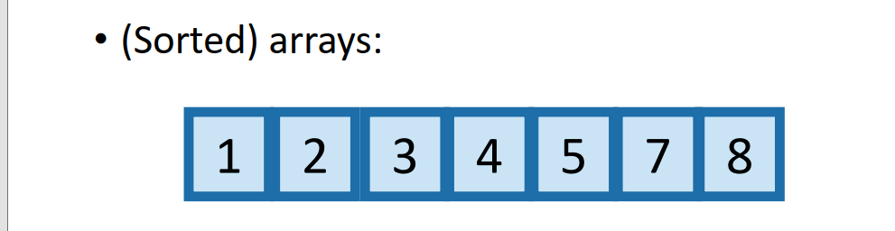
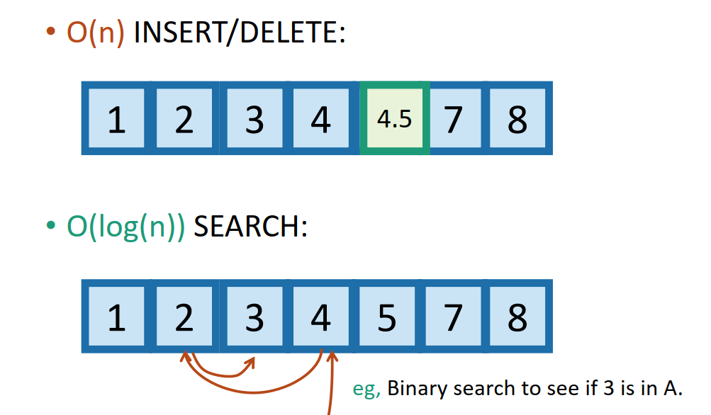
存放数据的方式
插入、删除
搜索

Slide 3
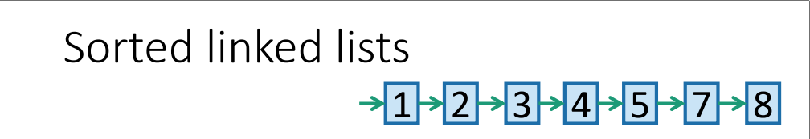
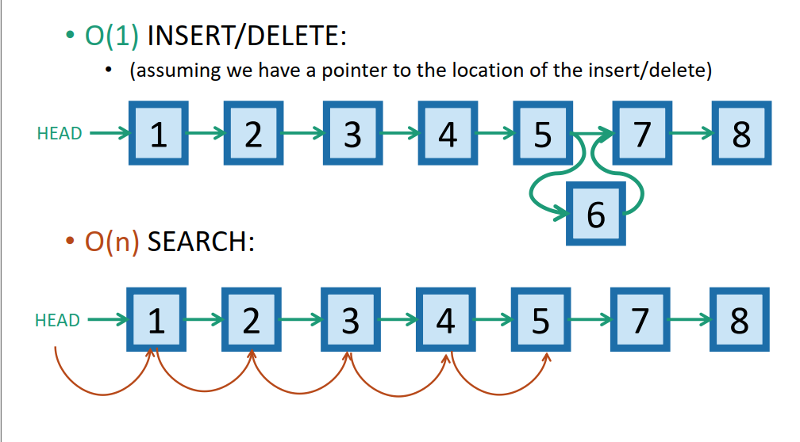
存放数据的方式
插入、删除操作
搜索操作

Slide 4
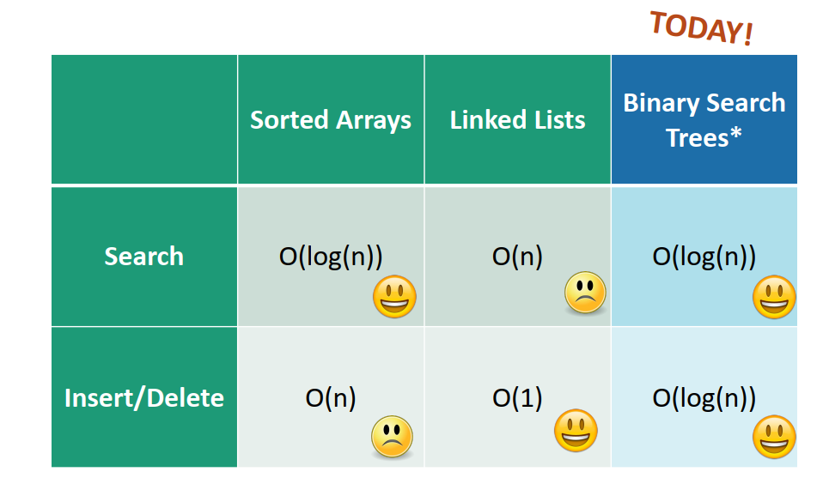
对比数组、链表、树三种数据结构的搜索、插入、删除操作时间复杂度

Slide 5
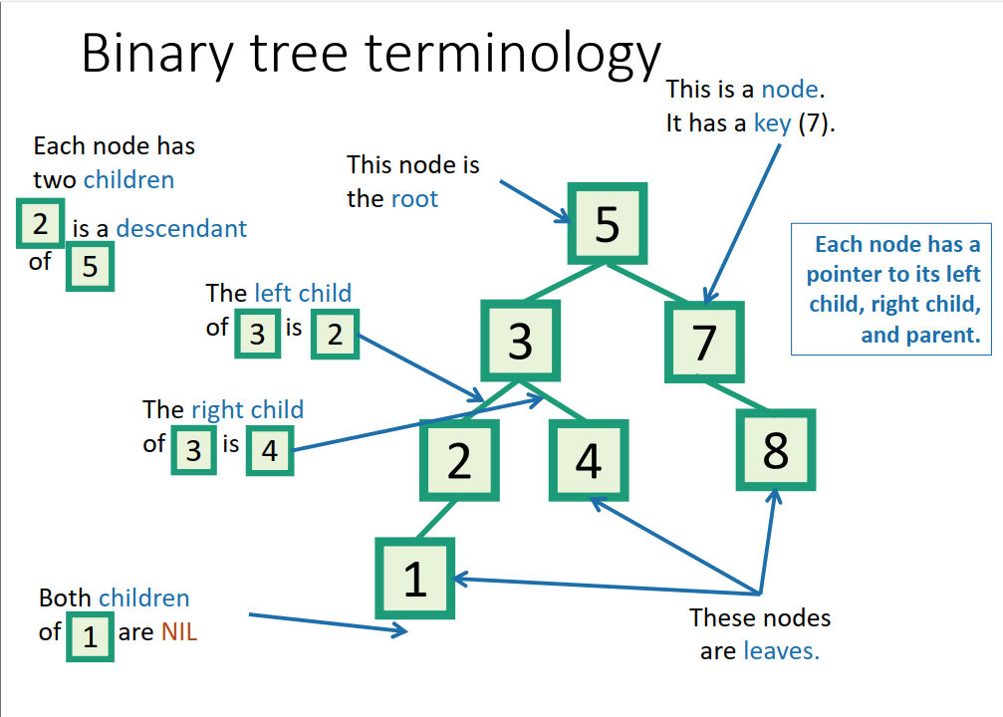
树的专业术语

Slide 6
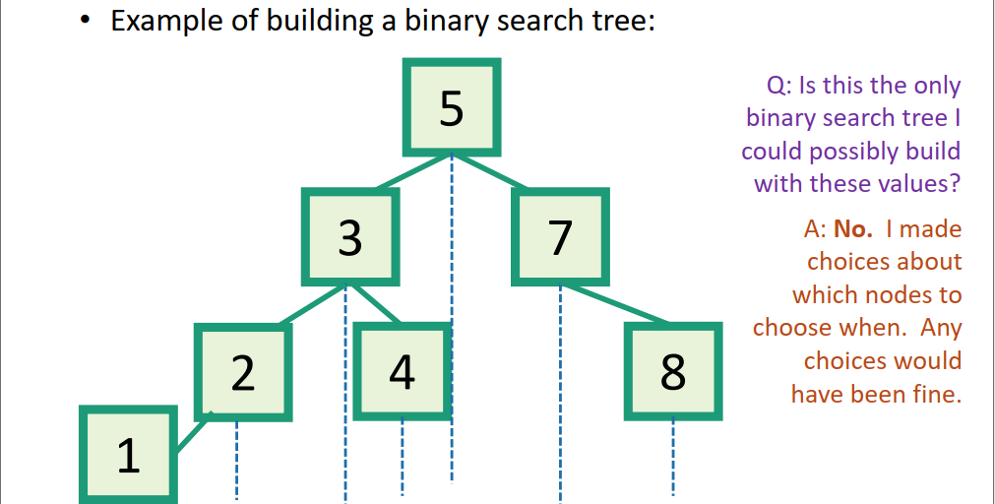
二叉搜索树（Binary Search Trees）
每个左孩子节点的值都小于该节点
每个右孩子节点的值都大于该值
二叉搜索树并不是唯一的

Slide 7
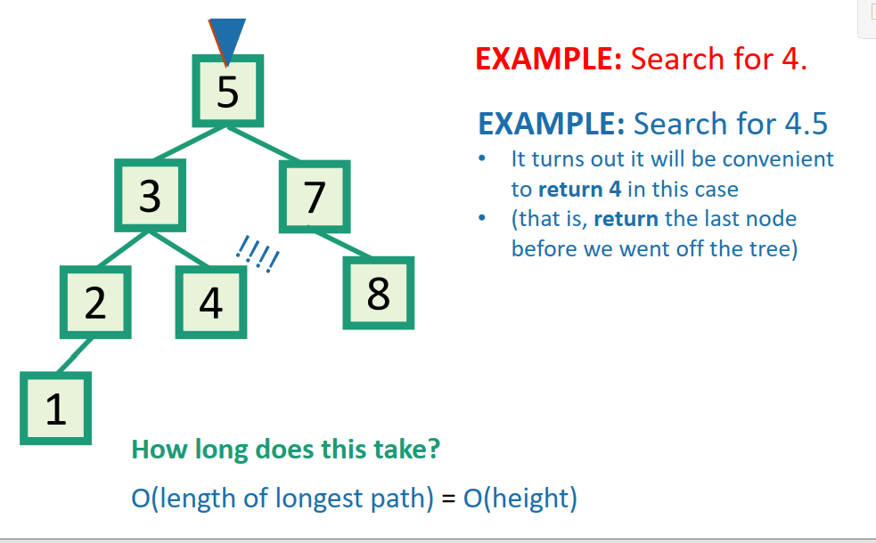
二叉搜索树的搜索
如果要搜索值为4.5的节点
没搜索到，返回最后一个搜索的节点，也就是4
最长花费时间等于树的高度

Slide 8
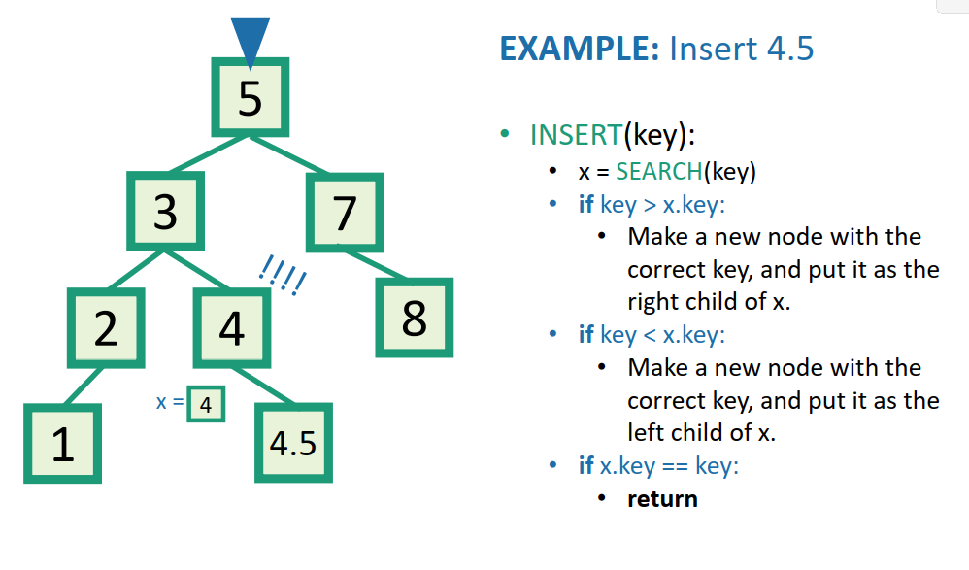
二叉树的插入
先执行搜索代码

Slide 9
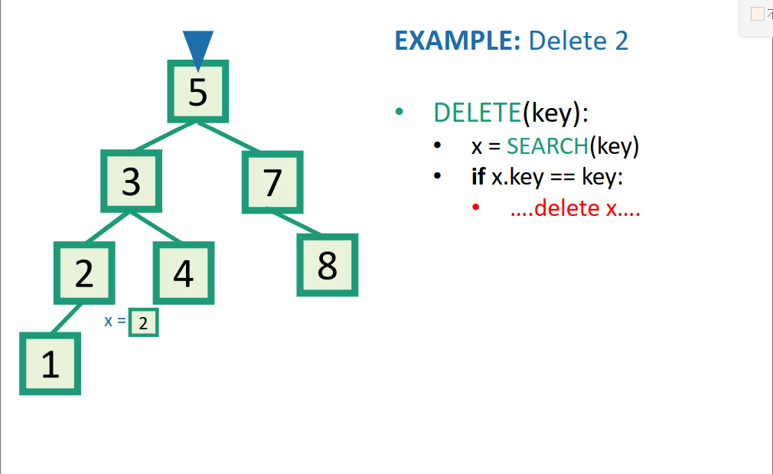
二叉树的删除
先执行二叉树的搜索，二叉树的搜索返回的最后一个搜索的节点。
如果最后一个搜索的节点等于要删除的节点，就删除。
不等于的话，就什么都不做。

Slide 10
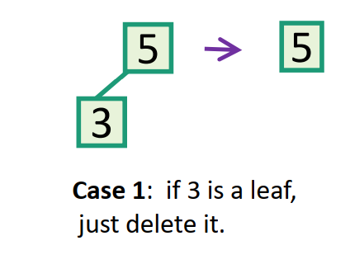
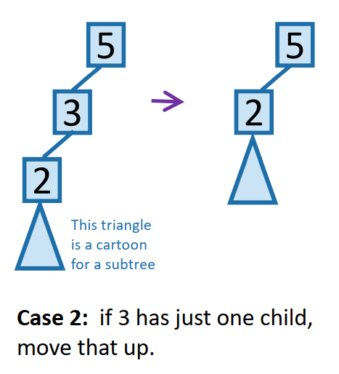
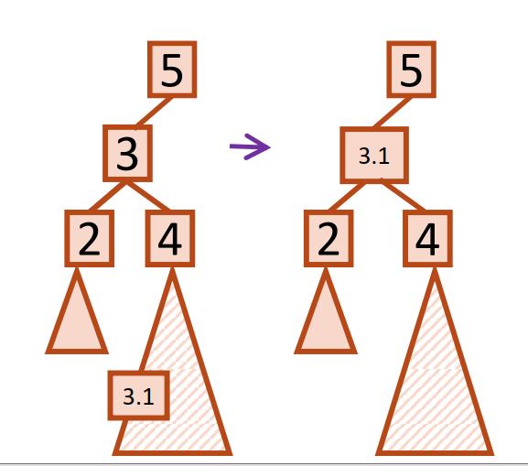
删除的3种情况
删除的节点是叶子节点，
直接删除
删除的节点只有一个孩子节点，
使用孩子节点替换父节点即可
删除的节点有两个孩子节点，
使用该节点的后继节点替换该节点

Slide 11
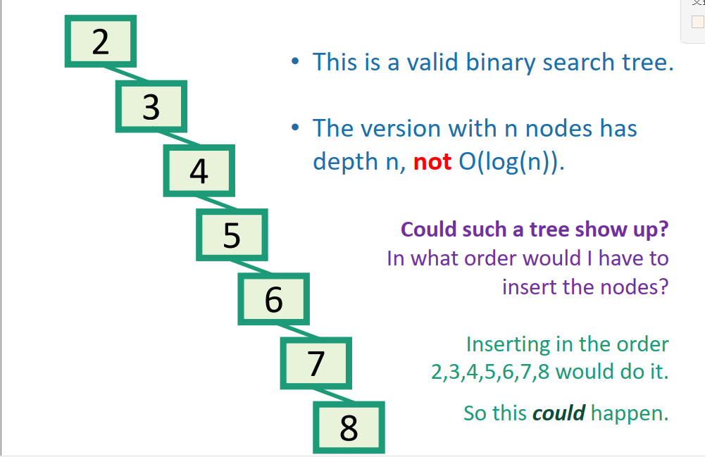
引出平衡二叉树
二叉搜索树的搜索花费最大等于O（n）
最小等于O（log（n））
但是如果一颗二叉搜索树只有右孩子节点而没有
左孩子节点，
那么搜索所花费的时间就变成了O（n）
由此引出二叉平衡树

Slide 12
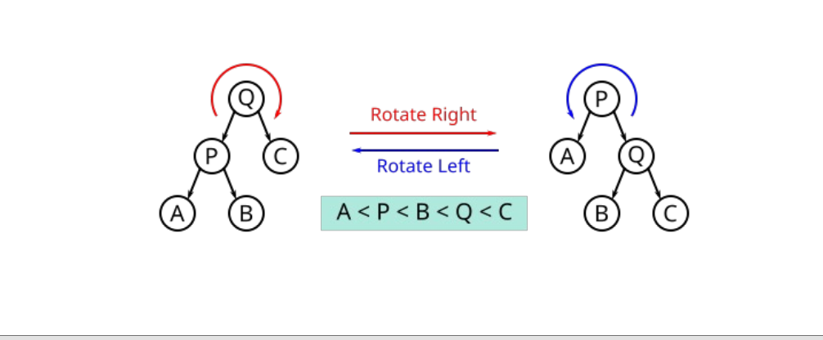
二叉搜索树的旋转
右旋：以Q结点作为支点(旋转结点)，其左子结点P变为旋转结点的父结点，左子结点的右子结点B变为旋转结点的左子结点，右子结点C保持不变。
左旋：以P结点作为支点(旋转结点)，其右子结点Q变为旋转结点的父结点，右子结点的左子结点B变为旋转结点的右子结点，左子结点A保持不变。

Slide 13
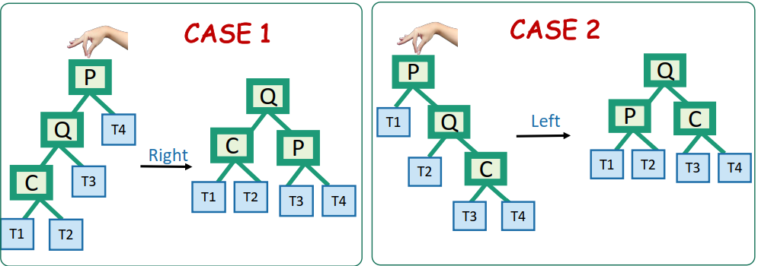
AVL树平衡的定义
平衡因子 = 左子树深度/高度 - 右子树深度/高度
平衡因子绝对值小于等于1，则二叉树平衡
平衡因子大于1，则右旋
平衡因子小于-1，则左旋

Slide 14
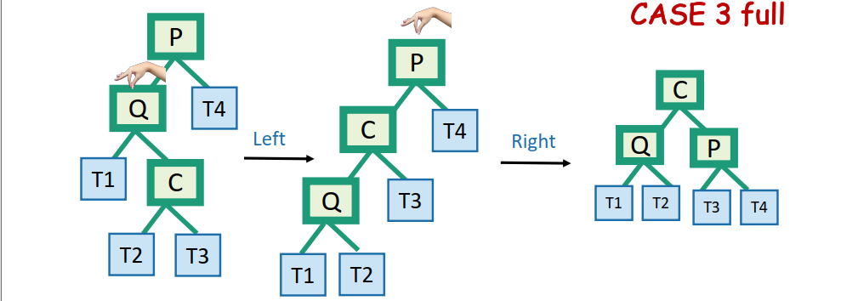
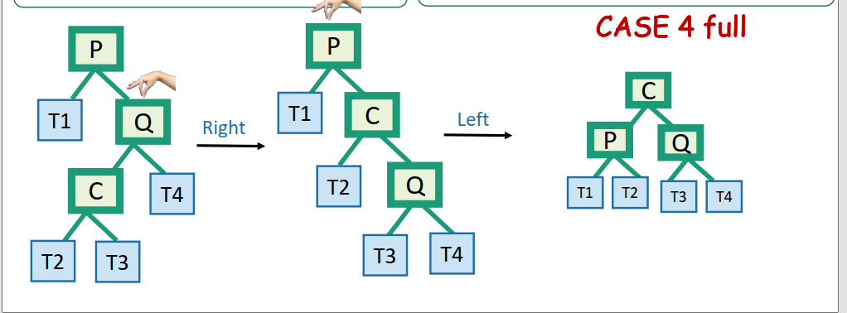
一次旋转不能保证平衡，需要二次旋转

Slide 15
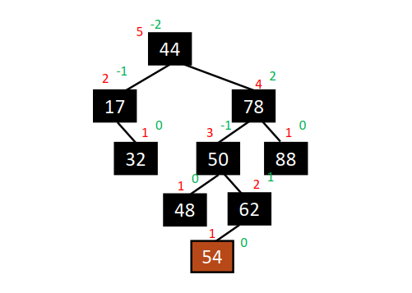
平衡二叉树的插入
红色代表二叉树的高度
绿色表示每个节点的平衡因子

Slide 16
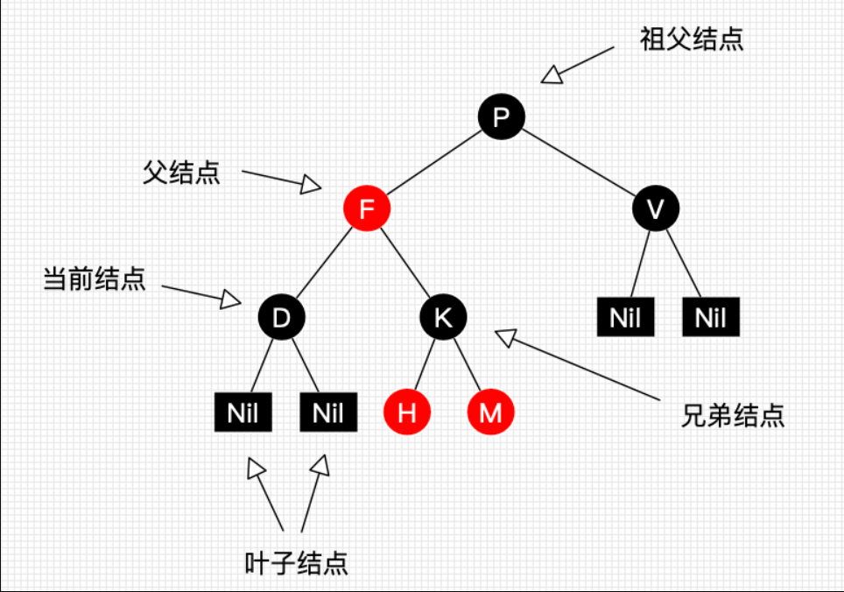
红黑树（Red-Black Trees ）
性质1：每个节点要么是黑色，要么是红色。
性质2：根节点是黑色。
性质3：每个叶子节点（NIL）是黑色。
性质4：每个红色结点的两个子结点一定都是黑色。
性质5：任意一结点到每个叶子结点的路径都包含数量相同的黑结点。

Slide 17
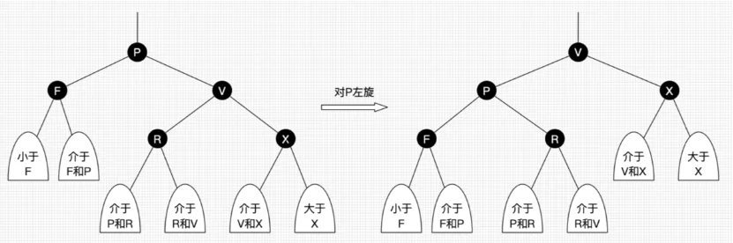
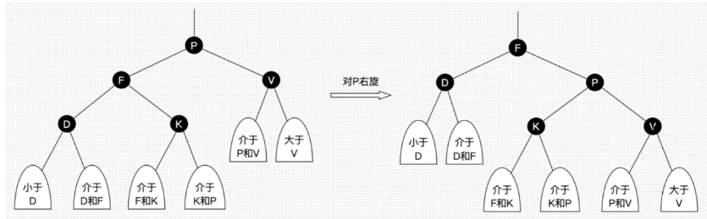
红黑树的旋转：
红黑树的旋转和二叉树几乎相同，
但在旋转后要根据规则变色

Slide 18
红黑树的插入
从根结点开始查找；
若根结点为空，那么插入结点作为根结点，结束。
若根结点不为空，那么把根结点作为当前结点；
若当前结点为null，返回当前结点的父结点，结束。
若当前结点key等于查找key，那么该key所在结点就是插入结点，更新结点的值，结束。
若当前结点key大于查找key，把当前结点的左子结点设置为当前结点，重复步骤4；
若当前结点key小于查找key，把当前结点的右子结点设置为当前结点，重复步骤4；
插入节点应该是红色，这样不会破坏红黑树的平衡。

Slide 19
插入的不同情景
插入情景1：红黑树为空树
最简单的一种情景，直接把插入结点作为根结点就行，但注意，根据红黑树性质2：根节点是黑色。还需要把插入结点设为黑色。
插入情景2：插入结点的Key已存在
插入结点的Key已存在，既然红黑树总保持平衡，在插入前红黑树已经是平衡的，那么把插入结点设置为将要替代结点的颜色，再把结点的值更新就完成插入。
插入情景3：插入结点的父结点为黑结点
由于插入的结点是红色的，并不会影响红黑树的平衡，直接插入即可，无需做自平衡。

Slide 20
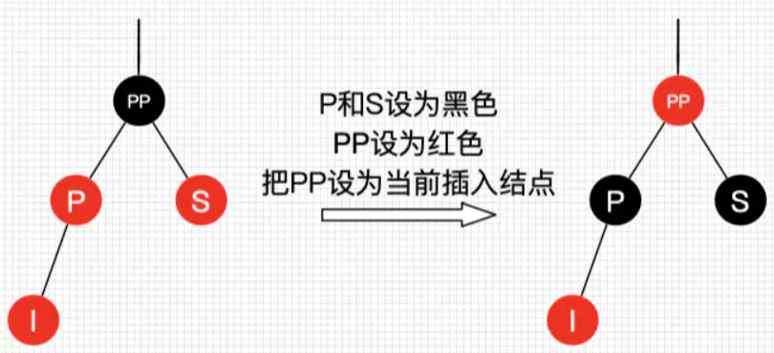
红黑树插入的不同情景
插入情景4：插入结点的父结点为红结点
插入情景4.1：叔叔结点存在并且为红结点
将P和S设置为黑色
将PP设置为红色
把PP设置为当前插入结点

Slide 21
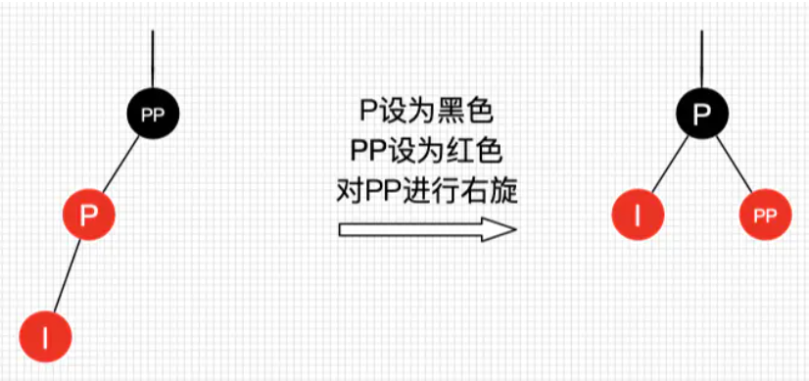
红黑树插入的不同情景
插入情景4.2：叔叔结点不存在或为黑结点，并且插入结点的父亲结点是祖父结点的左子结点。
插入情景4.2.1：插入结点是其父结点的左子结点
将P设为黑色
将PP设为红色
对PP进行右旋

Slide 22
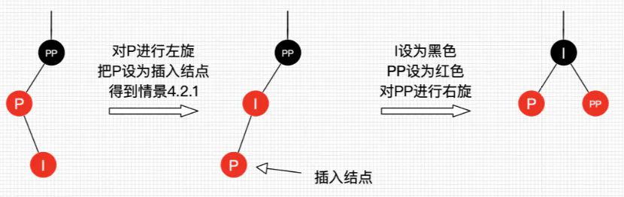
红黑树插入的不同情景
插入情景4.2.2：插入结点是其父结点的右子结点
对P进行左旋
把P设置为插入结点，得到情景4.2.1
进行情景4.2.1的处理

Slide 23
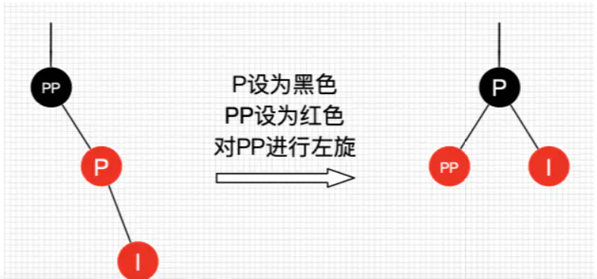
红黑树的插入
插入情景4.3：叔叔结点不存在或为黑结点，并且插入结点的父亲结点是祖父结点的右子结点
将P设为黑色
将PP设为红色
对PP进行左旋

Slide 24
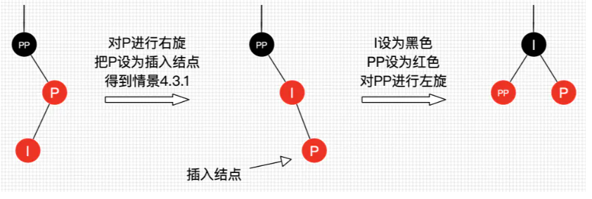
红黑树的插入
插入情景4.3.2：插入结点是其父结点的左子结点 处理：
对P进行右旋
把P设置为插入结点，得到情景4.3.1
进行情景4.3.1的处理

Slide 25
Task
1.主要讲了什么？
树的定义，
二叉搜索树的查找、插入和删除
平衡二叉树的查找、插入和删除
红黑树的查找、插入。

Slide 26
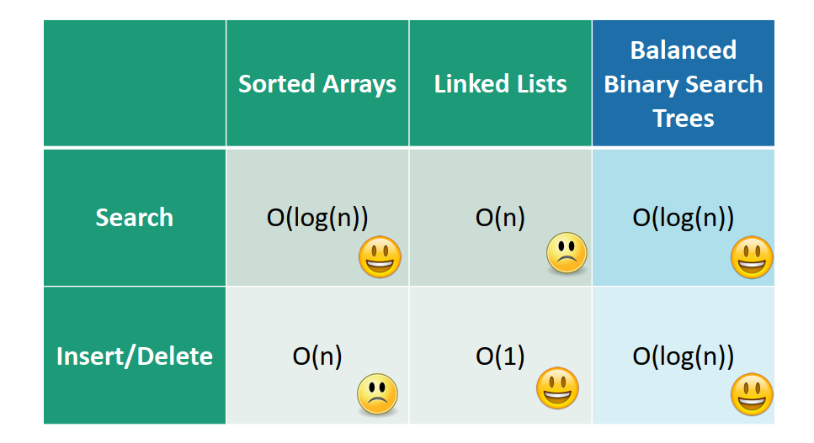
Task
2.为什么有用？

Slide 27
Task
怎么利用这些信息？
在创建数据结构的时候，多另一种方法。

Slide 28
Task
阅读清单：
https://www.jianshu.com/p/e136ec79235c

Slide 29
本节课中最重要的是什么？
最重要的是查找、插入和删除操作。

Slide 30
和之前学过的联系起来
可以和数组、链表等数据结构等数据结构联合起来思考。

Slide 31
代码
1.二叉搜索树的插入、删除和搜索。（search，insert，delete）
2.写一个代码判断二叉搜索树是否平衡。（isBalanced）
3.找出二叉搜索树的共同祖先（findLCA）
4.运行AVL树的插入代码（AVL_Tree）
5.写二叉搜索树的旋转代码（leftRotate，rightRotate）
6.红黑树的删除。

